Slide 1
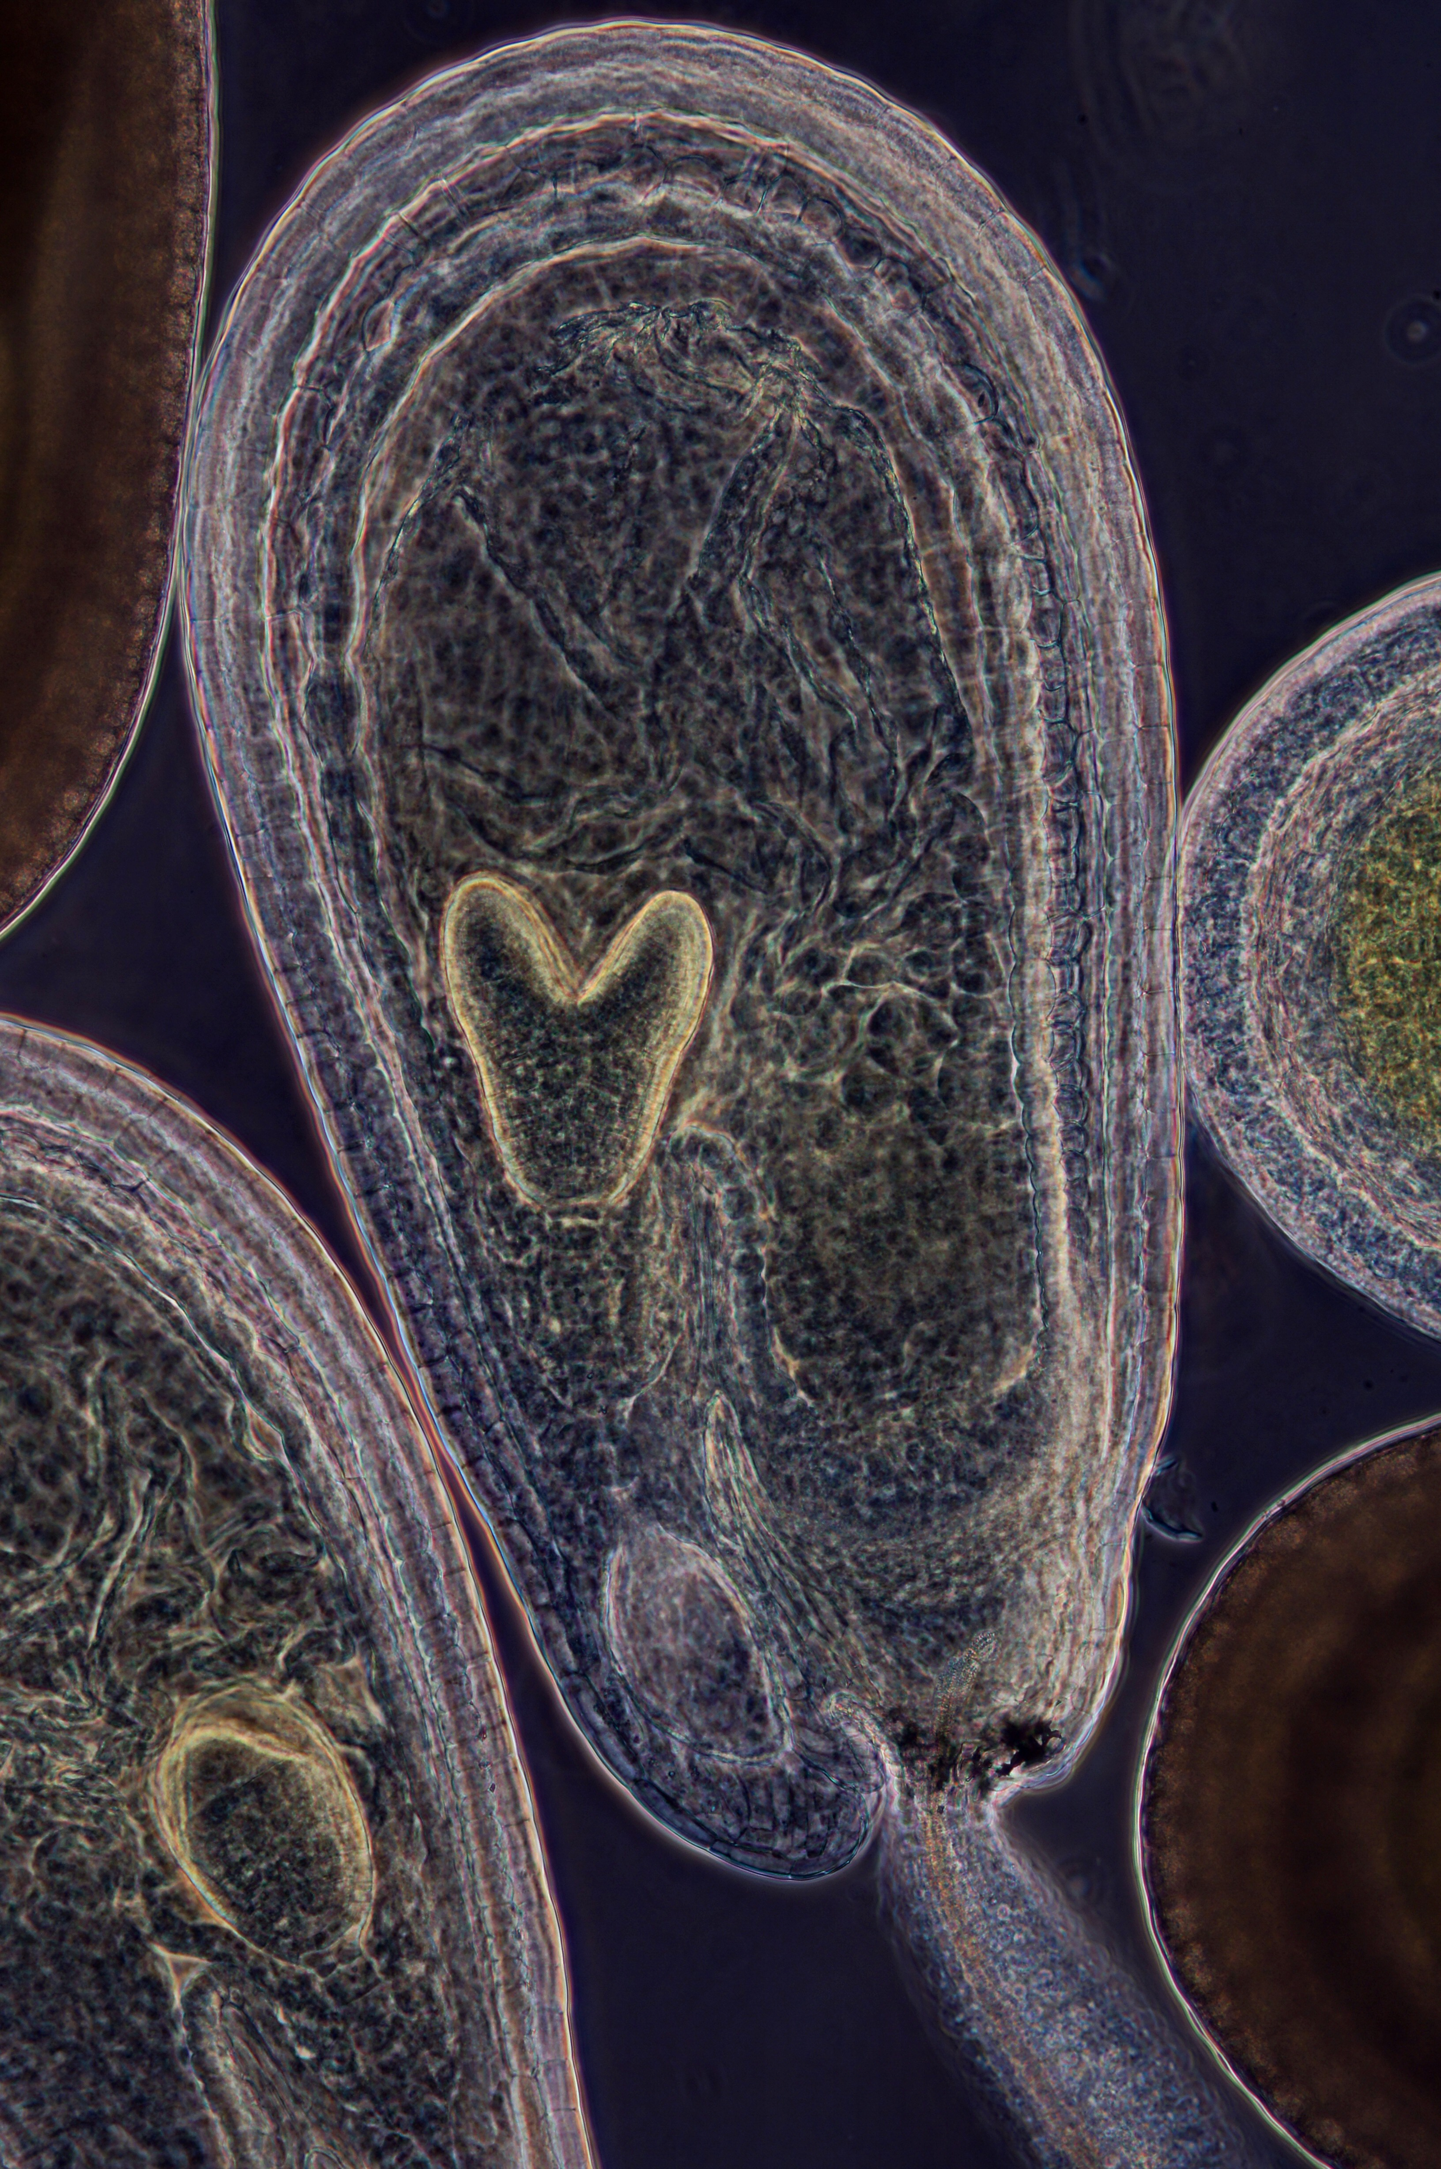
Struktura a vývoj embrya krytosemenných rostlin
- projasňování rostlinného materiálu

Slide 2
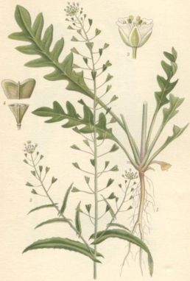
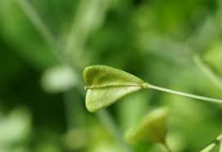
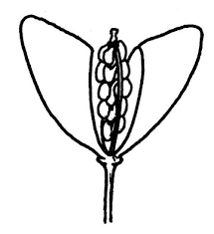
- Modelový druh: kokoška pastuší tobolka (Capsella bursa-pastoris), č. Brassicaceae
wikipedia.org
projasňovací médium: roztok chloralhydrátu
cf. řezové preparáty, roztlakové preparáty
Notes:
Kokoška – roste téměř celoročně, na jedné rostlině obvykle všechna vývojová stádia a navíc mají semínka tenké osemení, které umožňuje snadné a rychlé proniknutí projasňovacího média
Projasňování nám umožňuje pozorovat neprůhledný objekt (embryo) uvnitř semínka, aniž bychom ho porušili, na rozdíl od řezových preparátů (takhle malý objekt nejde řezat v ruce, tj. musíme na mikrotomu – velmi zdlouhavá příprava – a pozorujeme pouze jednu „vrstvu“, kterou se nám ne vždy podaří říznout ve správném úhlu, aby tam bylo vše, co chceme pozorovat na jednom řezu). U roztlakových preparátů (např. meristém kořínku cibule – sledování mitózy, budeme dělat příště) nevidíme strukturu pletiva nebo orgánu, jen neuspořádanou vrstvu buněk.

Slide 3
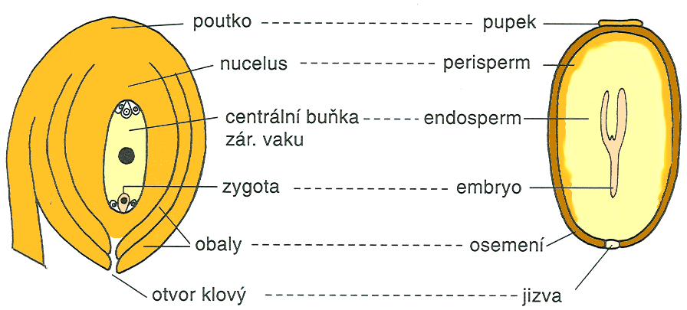
Vajíčko semeno

Slide 4
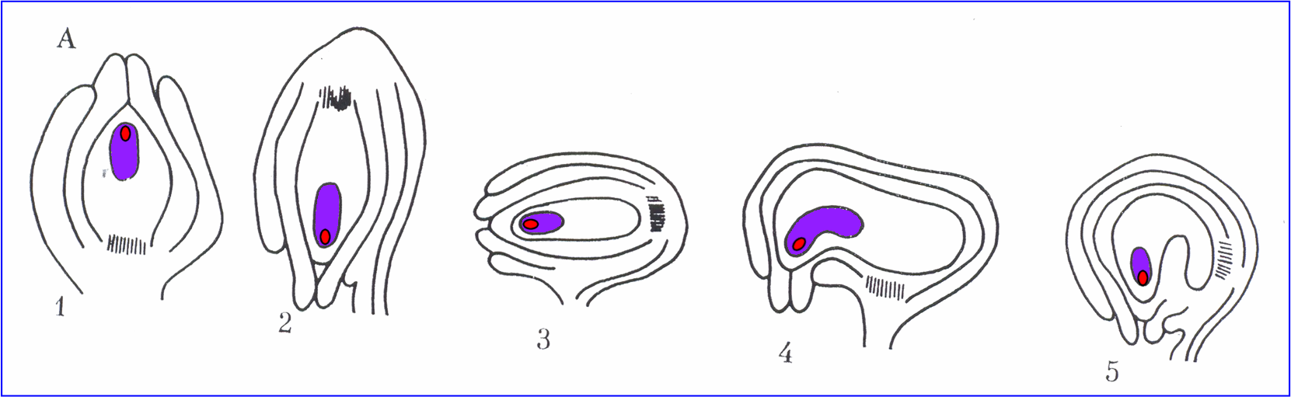
Základní typy vajíček
Goebel 1933
přímé obrácené příčné
ortotropní
(atropní)
anatropní
hemitropní
kampylotropní
amfitropní
Notes:
Vajíčka jsou v semeníku připojena k tzv. placentě pomocí poutka (funikulus), kterým vedou cévní svazky sloužící k výživě vajíčka. Přímé vajíčko je evolučně nejprimitivnější – krátké poutko, mikropyle (otvor klový) je daleko od placenty (po povrchu placenty roste po oplození pylová láčka, takže tady to má ještě relativně daleko k mikropyle, kterým musí prorůst, aby mohlo dojít k oplození vaječné buňky). Obrácené vajíčko má dlouhé poutko a mikropyle blízko placentě. Příčná vajíčka mají krátké poutko a mikropyle blízko placenty.

Slide 5
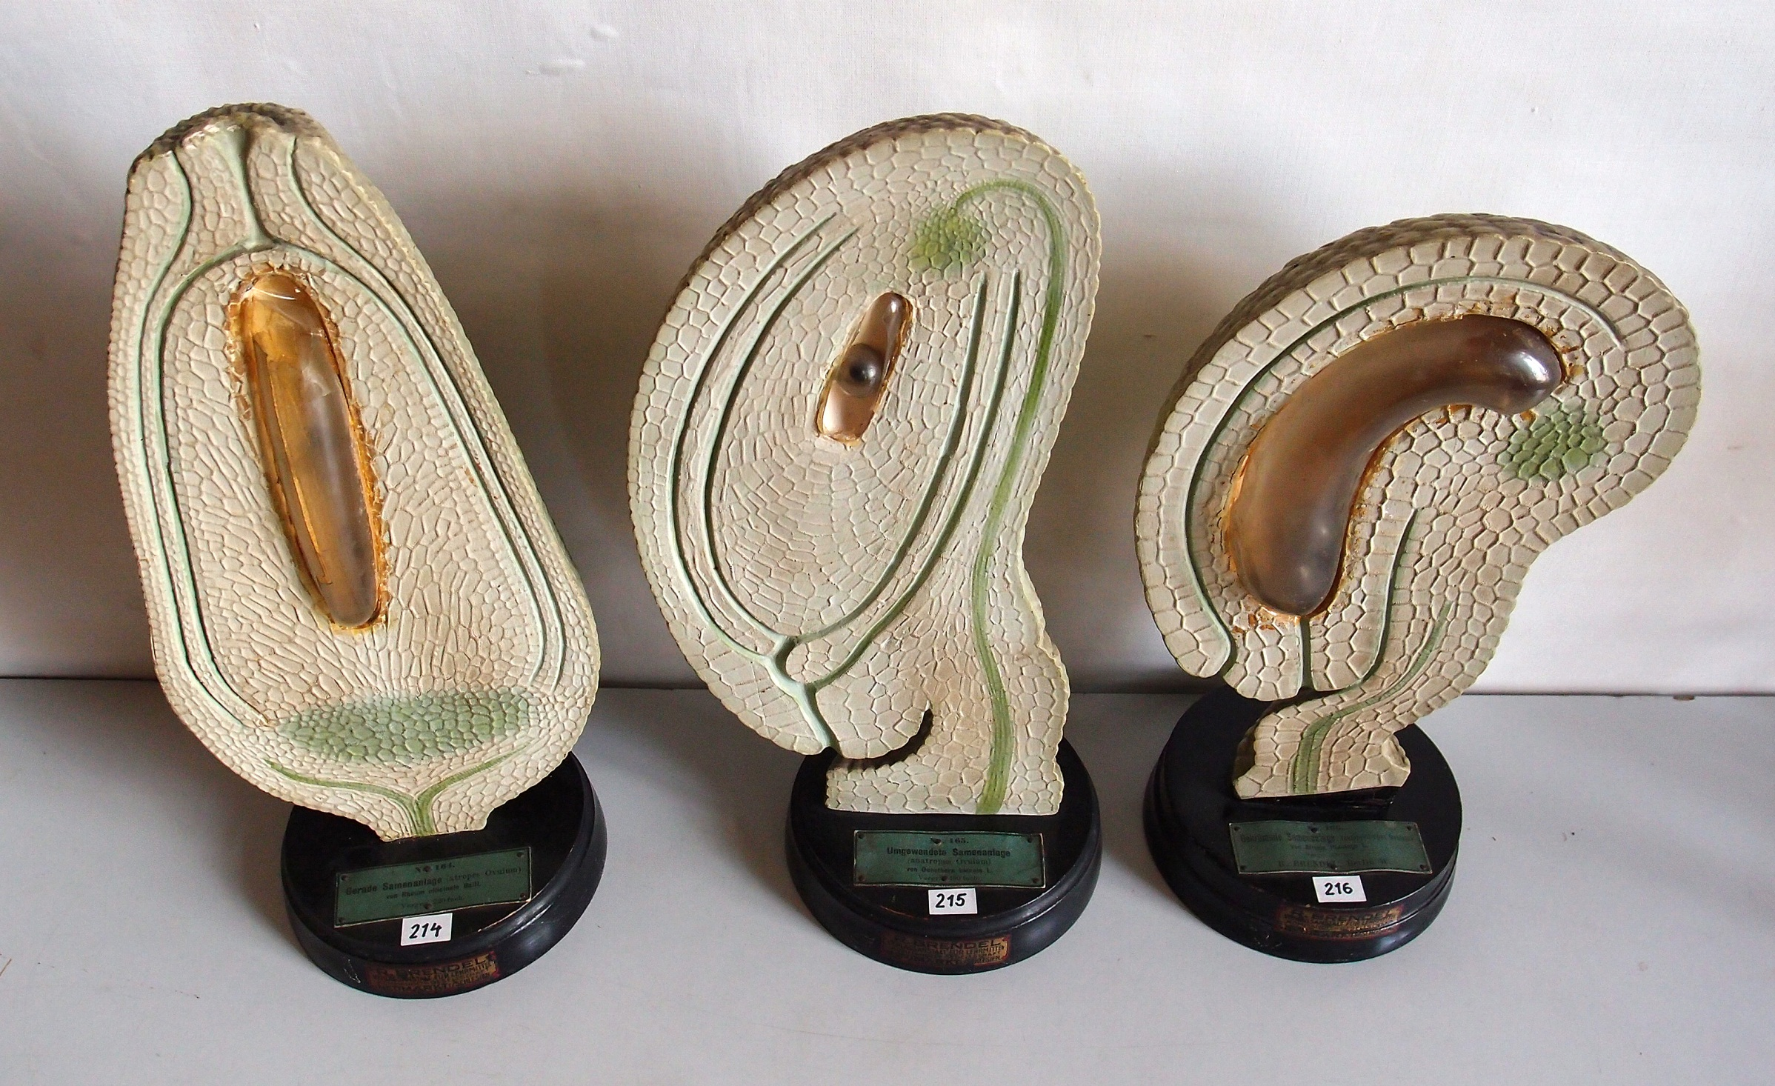
Models of different ovules, Botanical Museum Greifswald, Germany
https://en.wikipedia.org/wiki/Ovule
Notes:
Na modelech těchto vajíček můžete vidět nejen mikropyle (otvor ve vaječných obalech) a cévní svazky (zeleně), ale u prvních dvou (přímého a obráceného) je i zřetelný nucelus (buňky kolem zárodečného vaku), zatímco u posledního (příčného) zárodečného vaku buňky nucelu už nejsou zřetelné (došlo k jejich degeneraci) a zárodečný vak je obalen pouze vaječnými obaly (to je případ i kokošky, jejíž semena dnes budeme pozorovat)

Slide 6
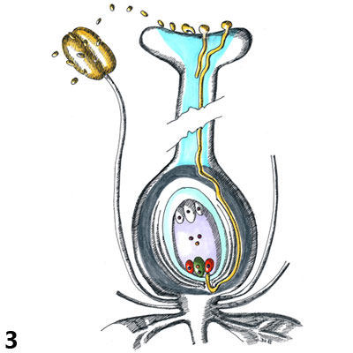
Opylení a oplození
Splynutí spermatické buňky a vaječné buňky = zygota

Slide 7
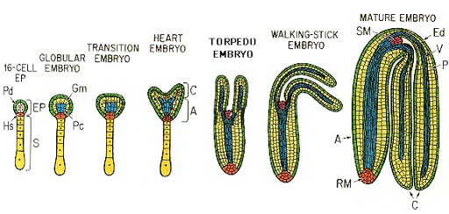
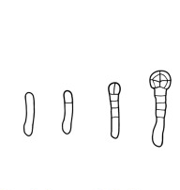
Vývoj embrya dvouděložných rostlin
zygota
lineární embryo
globulární embryo
srdcovité embryo
hruškovité (torpédovité)
(„téměř zralé embryo“)
zralé embryo

Slide 8
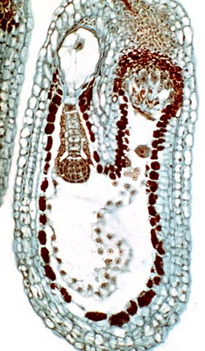
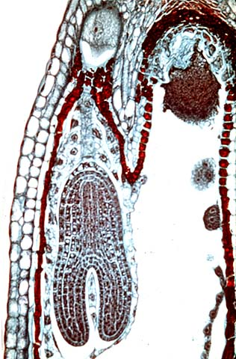
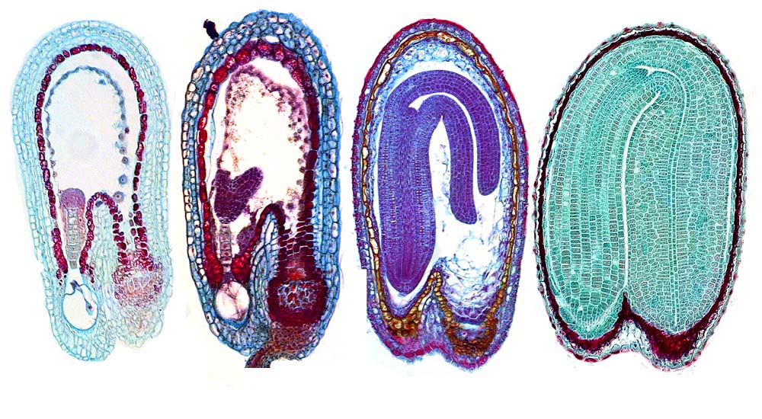
Capsella bursa-pastoris – vývojová stadia embrya
- Parafínové řezy
globulární embryo
torpédovité embryo
starší torpédovité
embryo
zralé embryo
http://botit.botany.wisc.edu
Notes:
Takhle na řezových preparátech

Slide 9
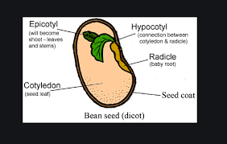
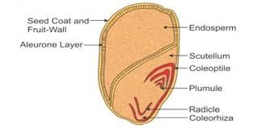
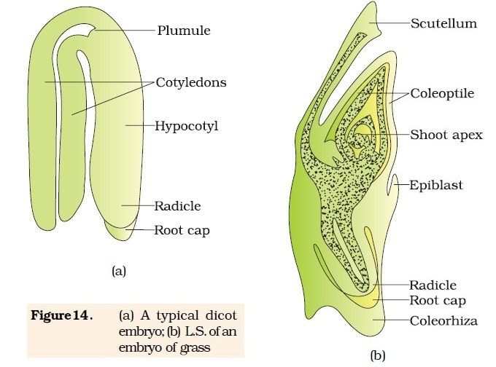
Embryo – bipolární struktura
štítekš
SAMš
dělohyš
koleoptile
hypokotylš
plumula
epiblast
radikulaš
kořenová čepičkaš
radikula
kořenová čepička
(a) Embryo dvouděložné rostliny
(b) Embryo jednoděložné rostliny
koleorhiza

Slide 10
Studium embryogeneze - postup
materiál: různě staré šešulky kokošky
preparace semen do nasyceného roztoku chloralhydrátu
pozorování:
    • v procházejícím světle (technika světlého pole) – zaclonit aperturní clonu!!!
    • při šikmém osvětlení
    • ve fázovém kontrastu
    • při Nomarského diferenciálním interferenčním kontrastu
Literatura:
Braune W., Leman, A., Taubert H. Pflanzenanatomisches Praktikum II. 2.
vyd. Jena: VEB Gustav Fischer Verlag, 1982.
Lux A., Erdelská O. et al. Praktikum z anatómie a embryológie rastlín,
UK Bratislava, 1998.

Slide 11
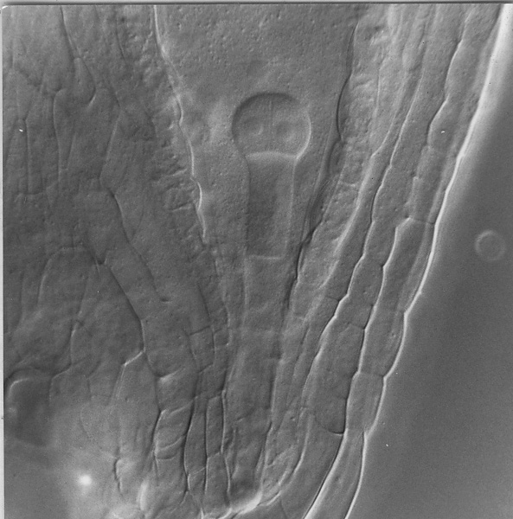
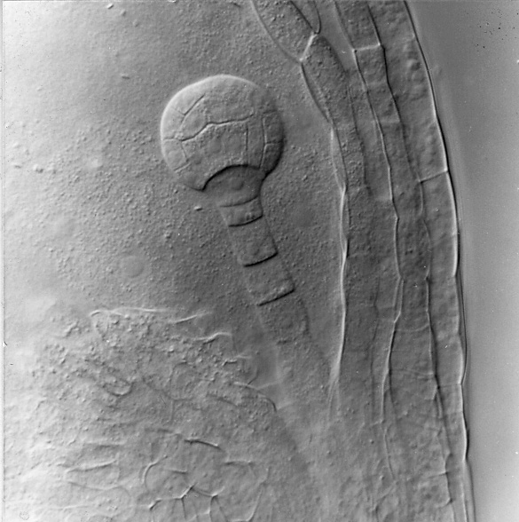
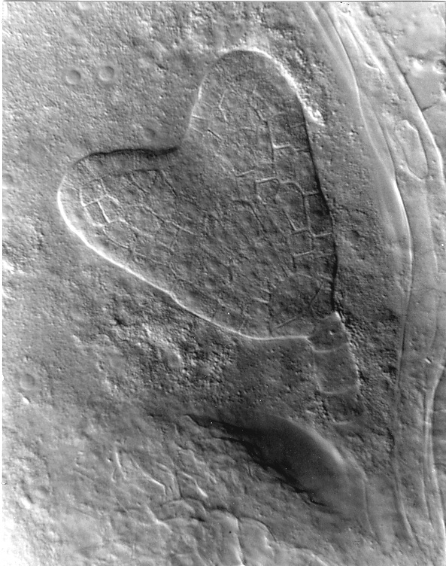
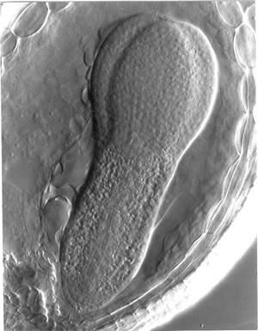
Embryogeneze Arabidopsis – Nomarski DIC
1 preglobulární
2 globulární
3 srdcovité
4 torpédovité
1
2
DM Vernon and D Meinke (1994)
Dev. Biol. 165: 566-573.
Photos by DM Vernon
3
4

Slide 12
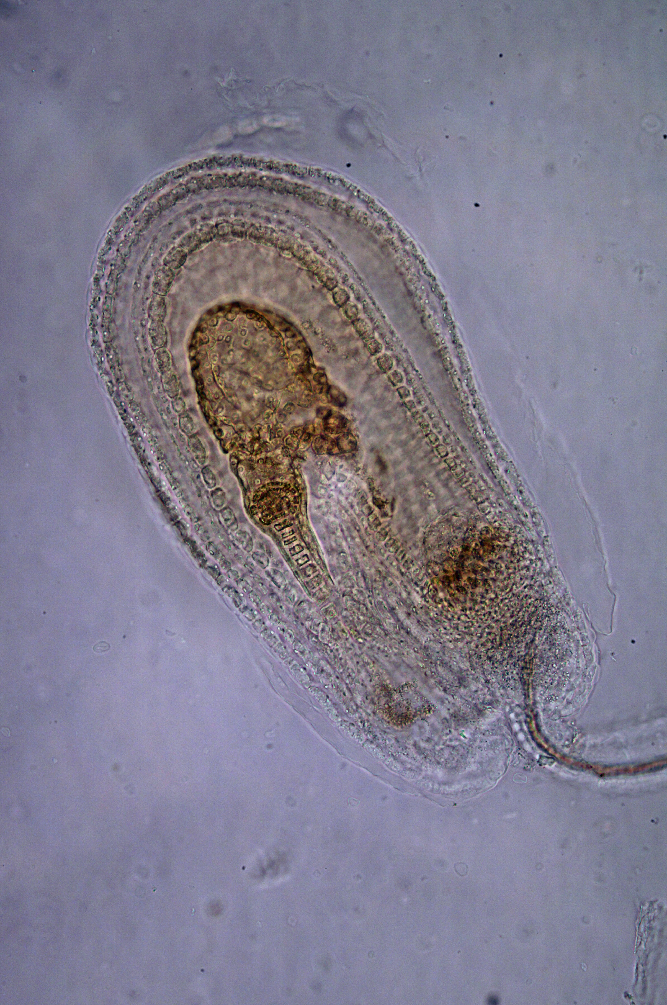
globulární embryo, technika světlého pole (bright field microscopy)

Slide 13
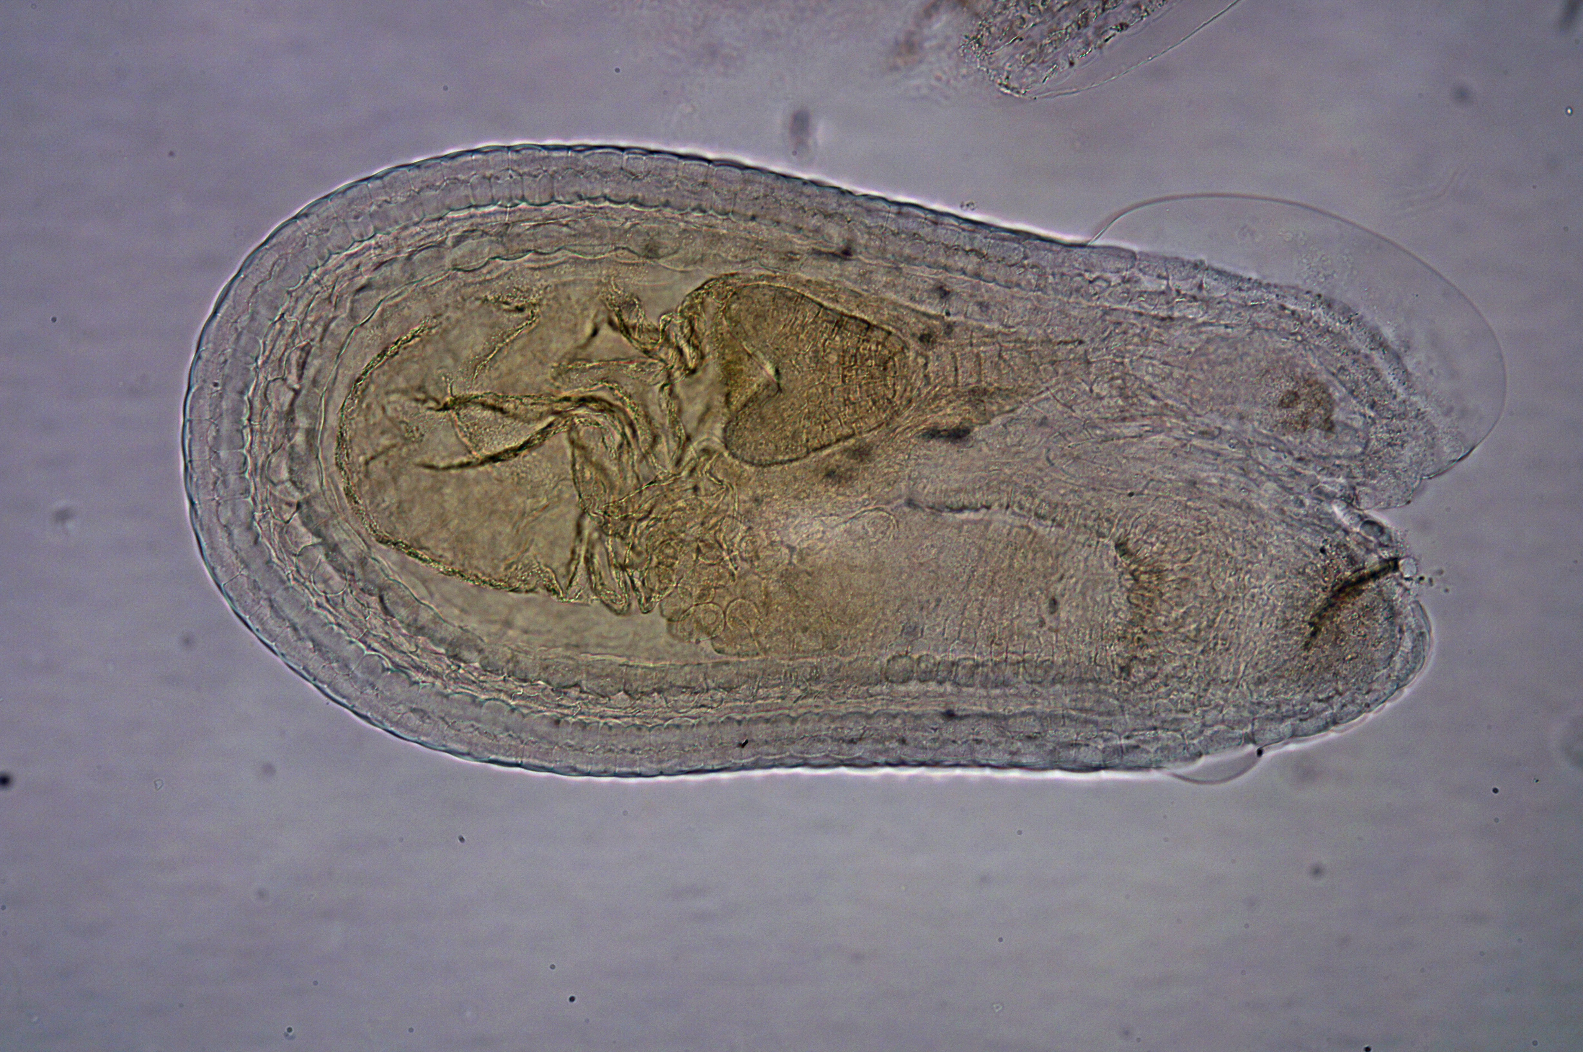
e
s
b
en
a
en – endosperm, e – embryo, s – suspenzor, b – bazální buňka, a - antipody
srdcovité embryo, technika světlého pole (bright field microscopy)

Slide 14
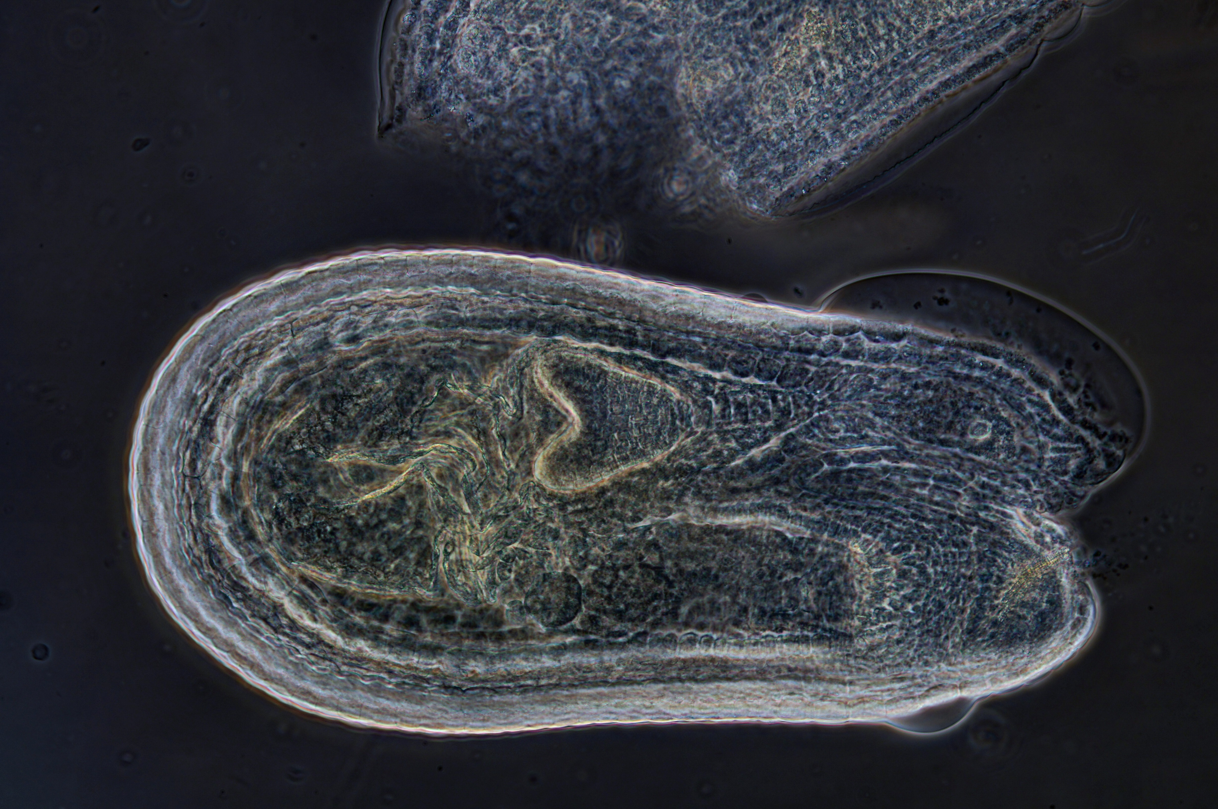
srdcovité embryo, fázový kontrast (phase contrast)

Slide 15
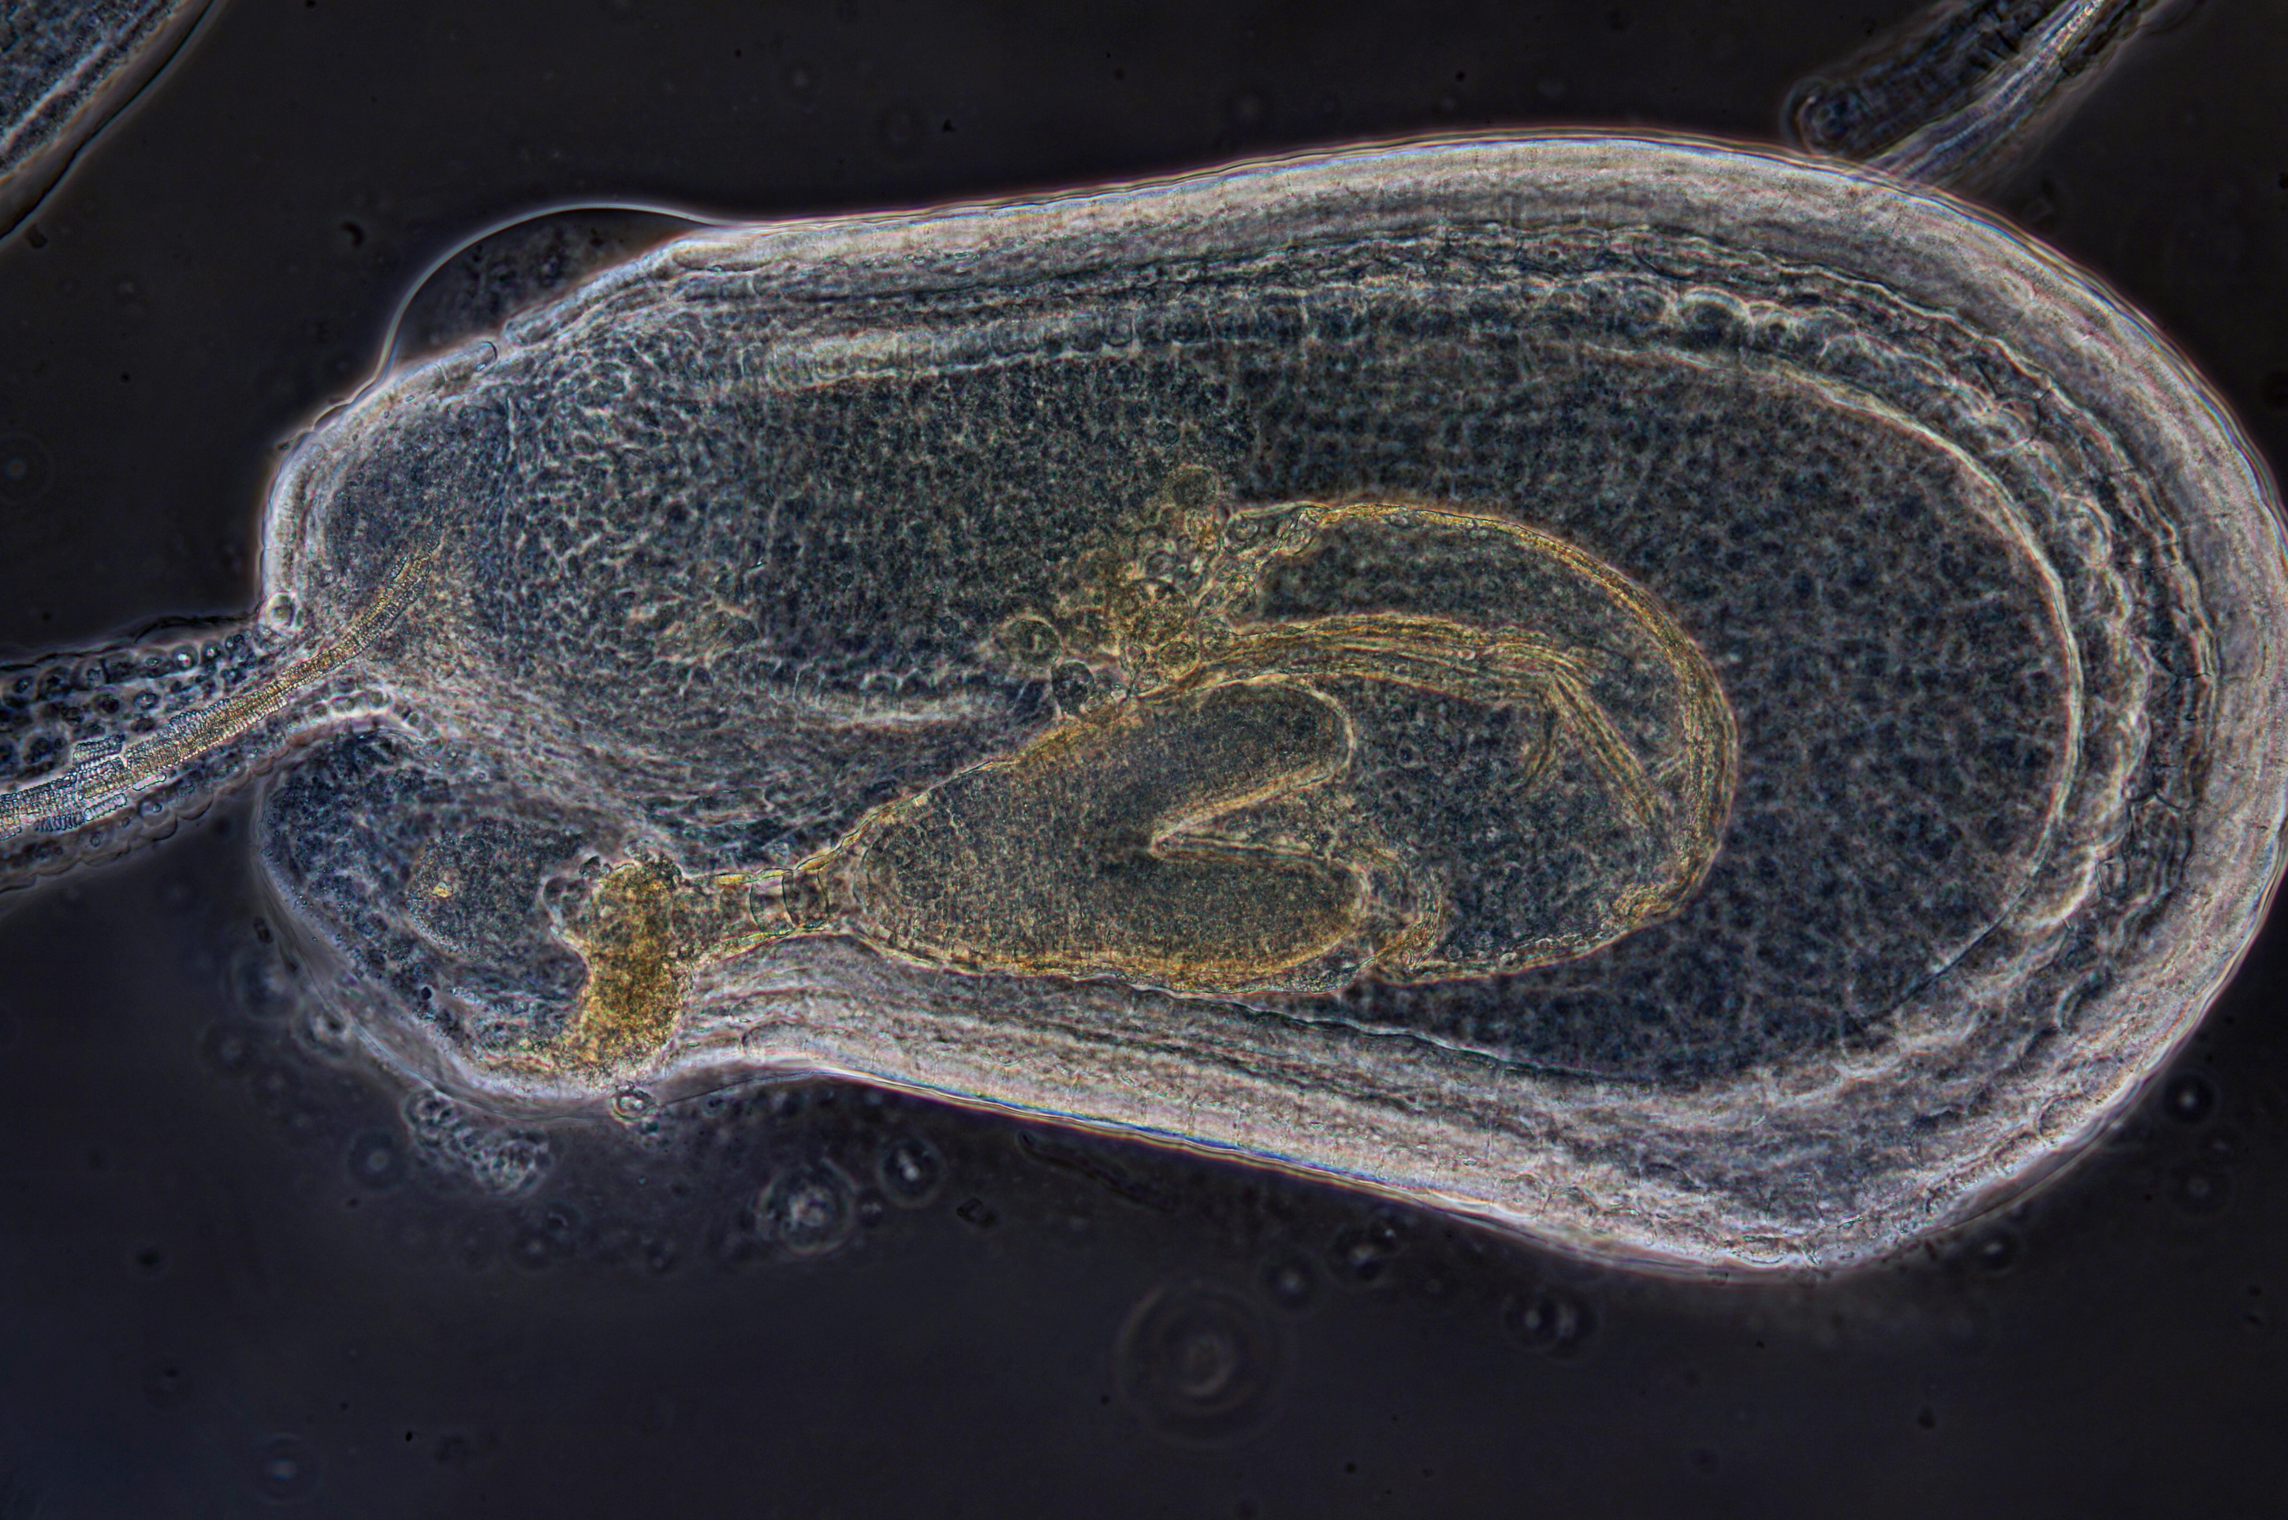
torpédovité embryo, fázový kontrast (phase contrast)

Slide 16
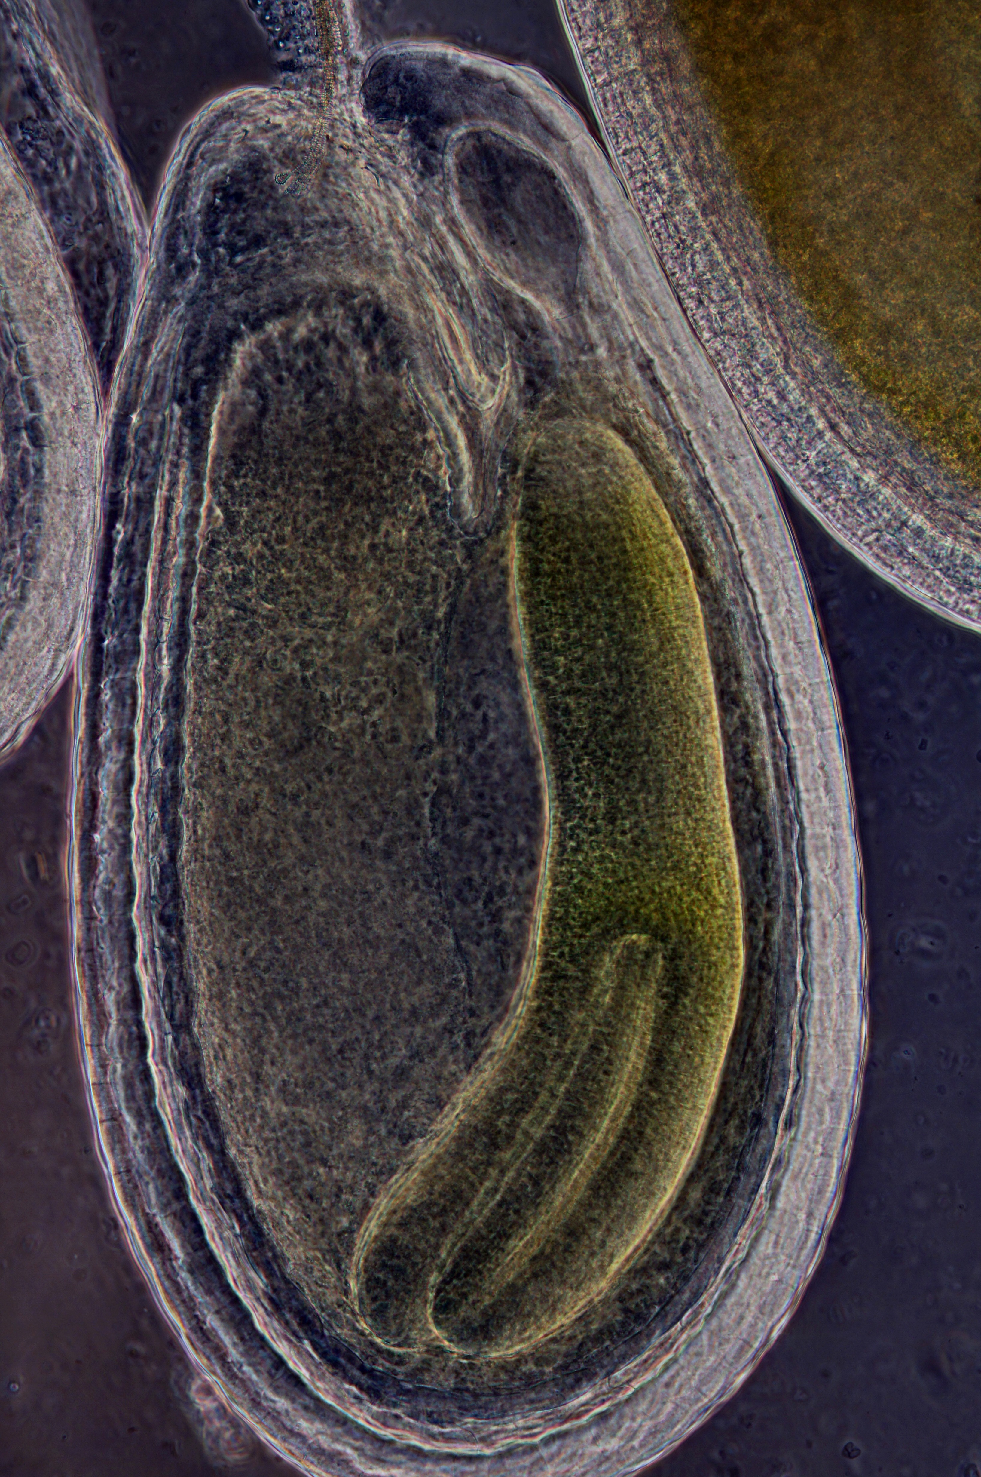
torpédovité embryo, fázový kontrast (phase contrast)

Slide 17
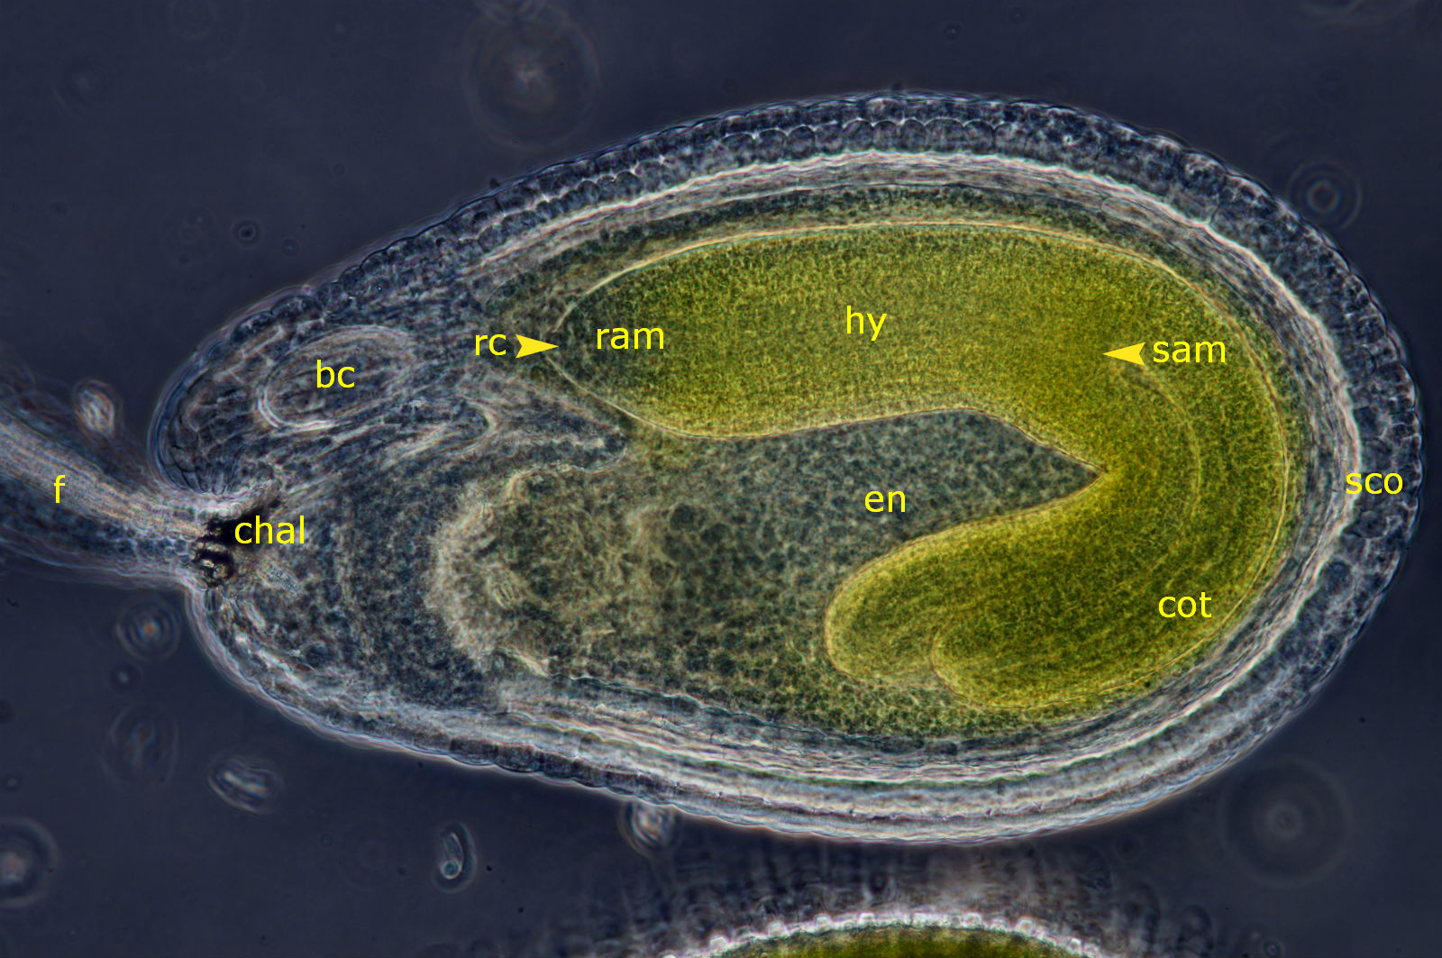
téměř zralé embryo, technika fázového kontrastu
f – poutko (funiculus)
bc – bazální buňka (basal cell)
chal - chaláza (chalase)
cot – děloha (cotyledon)
en – endosperm (endosperm)
hy – hypokotyl (hypocotyle)
sco – osemení, testa (seed coat)
ram – apikální meristém kořene (root apical meristem) v radikule
rc – kořenová čepička (root cap)
sam – apikální meristém prýtu (shoot apical meristem)

Slide 18
https://plantmethods.biomedcentral.com/articles/10.1186/s13007-019-0452-6
There are many clearing solutions that make maternal tissues translucent, enabling analysis of the gametophytic structures in pre-fertilization stages of the ovule development and the early sporophyte development [24]. One of the most commonly used clearing mixture was introduced by Herr [5]. It is composed of lactic acid, chloral hydrate, phenol, clove oil and xylene. Application of methyl salicylate as a clearing agent is another common approach introduced by Crane [25] and further modified by Young et al. [6]. Other procedures use various oxidative bleaches, such as hypochlorite [19], hydrogen peroxide [26], chlorine [27], and chromium trioxide [28]. Hoyer’s solution [29], lactophenol [30], dibutyl phthalate in combination with benzyl benzoate [15], Visicol™ [31], and more have been developed for various specific purposes. The result of a particular clearing method depends on its interaction with the studied plant tissue. Because tissue chemistry, cell sizes and their density all diverge from object to object and among different species, each clearing method should be carefully adjusted to the examined plant material.
Notes:
Existují různorodá projasňovací média (clearing solutions) a jejich použití záleží na jejich interakci se studovaným rostlinným pletivem.

Slide 19
Kam dál…
Hoyer’s Solution 3.0:0.8:0.2 mixture of chloral hydrate:water:glycerol.
Anderson LE. Hoyer’s solution as a rapid permanent mounting medium for bryophytes. Bryologist. 1954;57(3):242–4.
Kurihara D, Mizuta Y, Sato Y, Higashiyama T. ClearSee: a rapid optical clearing reagent for whole-plant fluorescence imaging. Development. 2015;142(23):4168–79.

